Slide 1
Отношение власти к церкви в годы «Оттепели»
Подготовила Родионова Галина.
11 А класс Руководитель: Шишкин Леонид Александрович

Slide 2
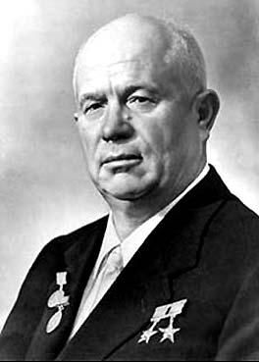
Хрущевская антирелигиозная компания
Хрущёвская антирелигиозная кампания (хрущёвские гонения на религию, хрущёвские гонения на Церковь) — период обострения борьбы с религией в СССР, пик которого пришелся на 1958—1964 годы.

Slide 3
Цель - перевоспитание
В годы войны верующие с оружием в руках доказали свою преданность советской Родине. Поэтому позднее, в годы научного атеизма, верующих стали считать частью советского общества, пусть и «заблудшей». В годы «научного атеизма» гонения были ориентированы на «перевоспитание» верующих, а также выставление их в неприглядном свете в глазах всего остального общества

Slide 4
Тотальность компании
Особенностью кампании стал её небывалый размах. Борьба с религией велась силами не только правоохранительной системы, но и партийных и советских органов власти, руководства и коллективов предприятий, профсоюзов, комсомола, общественных организаций. "Эта тотальность гонений должна была создать для верующих атмосферу отвержения, культурной изоляции, в которой они чувствовали бы себя гражданами второго сорта, изгоями общества, недостойными вместе со всем народом войти в светлое будущее.», отметил историк В. Степанов.

Slide 5
Антисектантский акцент
Второй отличительной чертой кампании стала её направленность. По мнению историка Татьяны Никольской, эта кампания велась против всех религий и конфессий СССР, однако в то же время она носила ярко выраженный антисектантский характер. Так, если в 1930-е годы термины «церковники» и «сектанты» звучали одинаково негативно, то теперь слово «сектанты» звучало особенно ругательно. Именно им было посвящено значительное количество антирелигиозных публикаций в СМИ, литературных произведений и кинофильмов

Slide 6
В полной мере антирелигиозная кампания началась после XX съезда КПСС, когда власть Хрущёва укрепилась. Началом кампании можно считать выход секретного постановления ЦК КПСС «О записке отдела пропаганды и агитации ЦК КПСС по союзным республикам „О недостатках научно-атеистической пропаганды“» от 4 октября 1958 года. Оно обязывало партийные, комсомольские и общественные организации развернуть пропагандистское наступление на «религиозные пережитки».

Slide 7
Методы
Давление на религиозных лидеров с целью склонить их к ликвидации религиозных общин;
Пропагандистская кампания в СМИ по склонению духовенства и верующих к переходу в атеизм. Новшеством кампании по сравнению с 1930-ми годами стало использование достижений советской космонавтики — в частности, первого полета человека в космос. Периодически публиковались выступления служителей культа, порвавших с религией. Также выходили антирелигиозные фильмы;
Увеличение налогового бремени на религиозные организации;
Закрытие и снос культовых зданий;
Изъятие детей из семей верующих;
Уголовное преследование верующих и представителей духовенства.

Slide 8
Давление на религиозных лидеров
Центральные органы религиозных организаций в СССР были близки к ликвидации вследствие репрессий 1930-х гг. Однако в ходе войны с Германией (1941—1945) политика Сталина по отношению к религии смягчилась: в 1943 году по инициативе Сталина был проведён Собор епископов Русской православной церкви, который избрал митрополита Сергия (Страгородского) на Патриарший престол, а в 1944 году создан ВСЕХБ — орган, руководящий объединенными евангельскими христианами и баптистами (к которым позже была присоединена часть пятидесятников). Возобновилась также деятельность ВСАСД — Всесоюзного совета адвентистов седьмого дня (который, впрочем, в 1960 году был распущен).

Slide 9
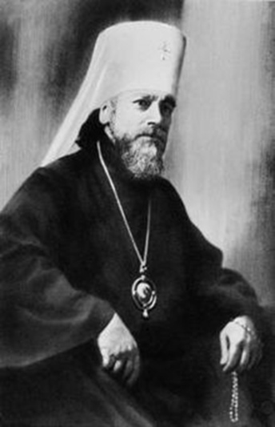
Давление оказывалось на руководство Русской православной церкви. После начала кампании, на протяжении 1959 года, Патриарх Алексий I пытался добиться личной аудиенции Хрущёва, но безрезультатно. Встречаться ему приходилось с председателем Совета по делам РПЦ Г. Г. Карповым и его преемником В. А. Куроедовым.

Slide 10
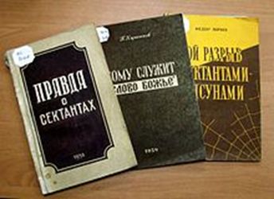
Пропаганда
«Правда о сектантах», «Кому служит „слово божье“», «Мой разрыв с сектантами-трясунами» — «антисектантские» книги, изданные Приморским книгоиздательством в 1958—1959 года в рамках хрущёвской антирелигиозной кампании

Slide 11
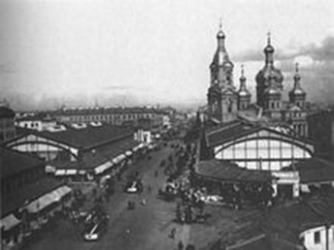
Разрушение храмов
Церковь Успения Пресвятой Богородицы, возвышающаяся над Сенной площадью Санкт-Петербурга. Фото 1900 г. Была взорвана в 1961 г.

Slide 12
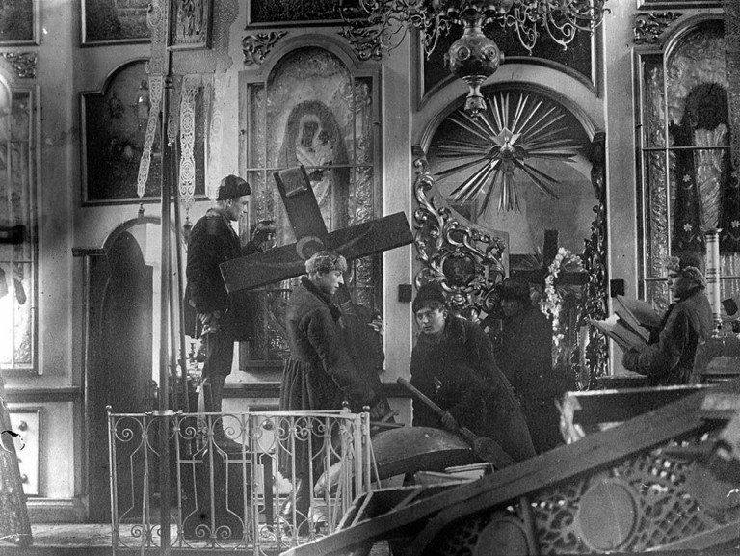

Slide 13
Тунеядство
Этот указ широко применялся в ходе антирелигиозной кампании для борьбы со священнослужителями разных конфессий, которые, в представлении авторов указа, вели «антиобщественный паразитический образ жизни» и извлекали из своей деятельности «нетрудовые доходы». В качестве наказания указ предусматривал от двух до пяти лет высылки в специально отведенные места (как правило, отдаленные поселки со сложными климатическими и бытовыми условиями). Причем высылка за тунеядство назначалась не только по приговорам народных районных (городских) судов, но и по общественным приговорам, вынесенным коллективами трудящихся по предприятиям, цехам, учреждениям, организациям, колхозам и колхозным бригадам

Slide 14

Итоги
Антирелигиозная кампания показала, что уничтожить религию крайне сложно, и впредь советское государство вынуждено было вести себя более осмотрительно

